Slide 1















Slide 2




Notes:
Hương Thảo – Zalo 0972.115.126 – Các nick khác đều là giả mạo, ăn cắp chất xám

Slide 3
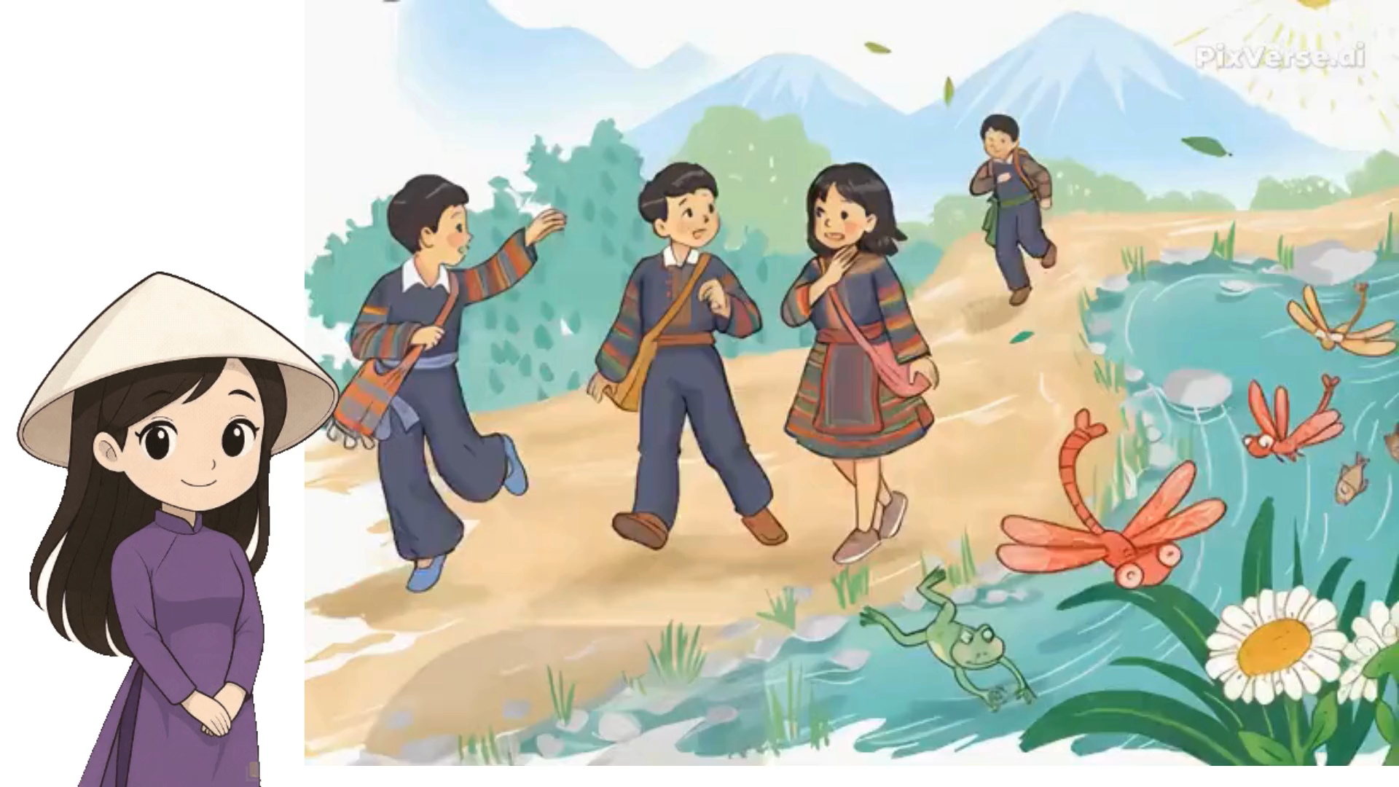

Slide 4
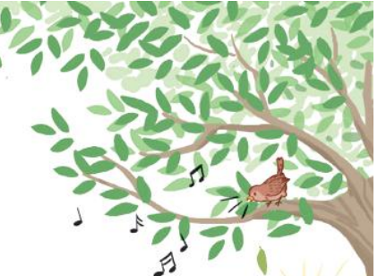

1. Tìm từ chỉ hoạt động thích hợp với người và vật trong tranh.
Notes:
Hương Thảo – Zalo 0972.115.126 – Các nick khác đều là giả mạo, ăn cắp chất xám

Slide 5

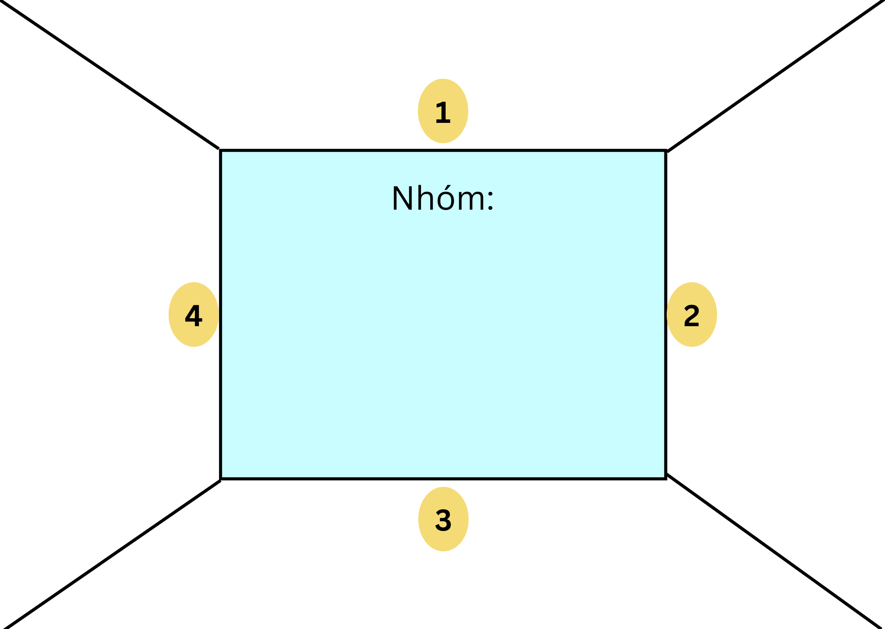

Thảo luận và ghi kết quả vào bảng nhóm

Slide 6










Slide 7



Các từ:
- nhìn
- đi
- chạy
- bơi
- bay
….
Là những từ chỉ hoạt động, trạng thái của sự vật
Khái niệm
ĐỘNG TỪ

Slide 8

2. Các từ in đậm trong đoạn thơ dưới đây có điểm gì chung?
Trời xanh mà tôi yêu
Trời xanh ấy mang theo
Cả nỗi lo nỗi sợ:
Tôi lo bão lo gió
Tôi sợ cắt sợ diều
Thoáng bóng nó nơi nào
Tôi nấp ngay cánh mẹ...
(Xuân Quỳnh)

Slide 9

Điểm chung của:
Yêu, lo, sợ
Cả 3 động từ đều diễn tả cảm xúc/trạng thái tình cảm/cảm xúc của gà con.
Cả 3 động từ không thể hiện qua cử động mà diễn tả cảm xúc bên trong.

Slide 10
Động từ chỉ hoạt động
đi, chạy, viết, cười, đọc, giặt, chơi, ăn, uống, nói, múa, ….
Động từ chỉ trạng thái
yêu, thương, vui, buồn, ngủ, thức, sợ, tức giận,…

Slide 11
3. Tìm động từ trong các câu tục ngữ dưới đây:
a. Yêu trẻ, trẻ đến nhà.
b. Thương người như thể thương thân.
c. Uống nước nhớ nguồn.
d. Đi một ngày đàng, học một sàng khôn.

Slide 12

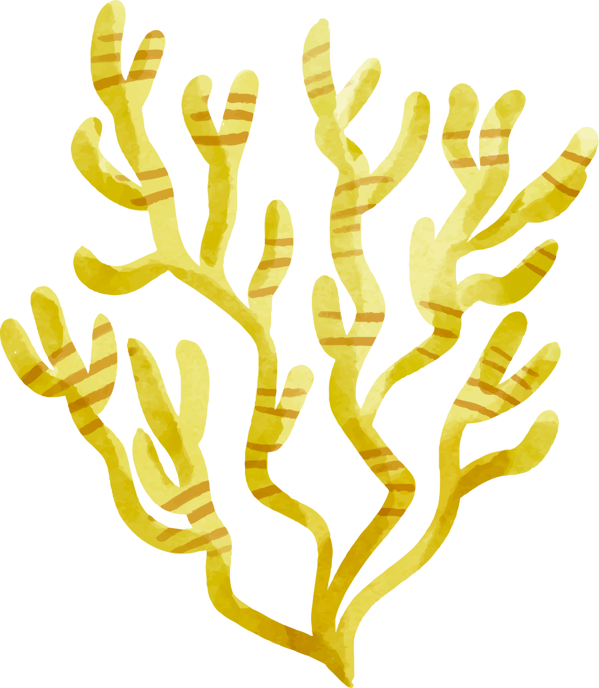




Tìm động từ trong các câu tục ngữ:
a. Yêu trẻ, trẻ đến nhà.
Đáp án: Yêu, đến

Slide 13

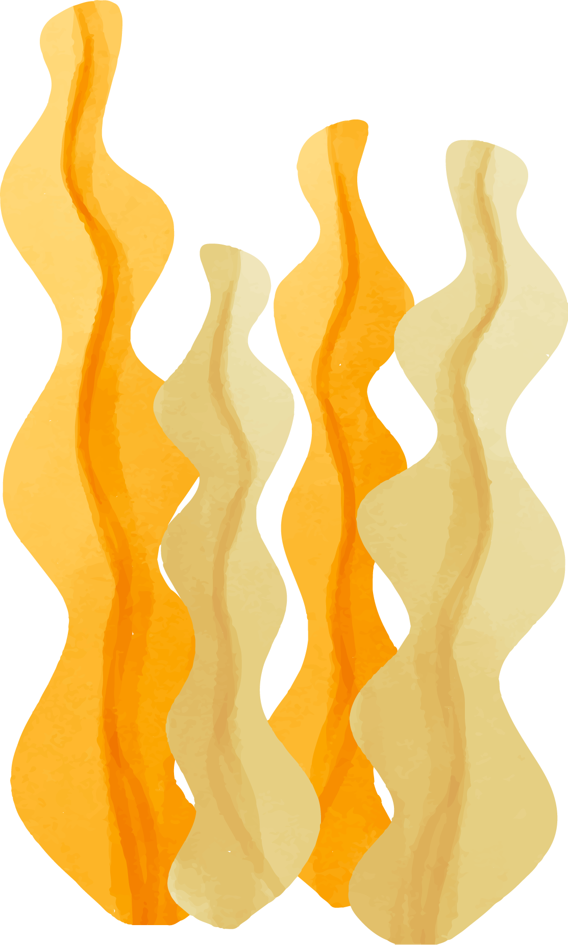

Tìm động từ trong các câu tục ngữ:
b. Thương người như thể thương thân.
Đáp án: Thương

Slide 14

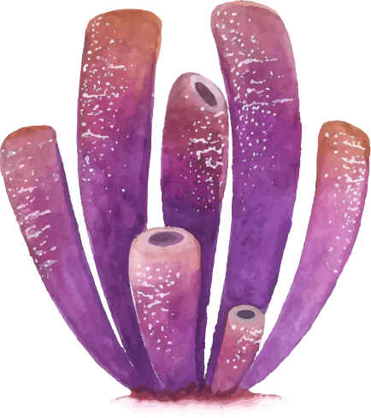

Tìm động từ trong các câu tục ngữ:
c. Uống nước nhớ nguồn.
Đáp án: Uống, nhớ

Slide 15
Tìm động từ trong các câu tục ngữ:
d. Đi một ngày đàng, học một sàng khôn.
Đáp án: Đi, học

Slide 16


Bộ sưu tập vỏ sò của mình đã hoàn chỉnh rồi. Cảm ơn các bạn nhiều nhé !!!

Slide 17
4. Dựa vào tranh ở bài 1, đặt câu có chứa 1 - 2 động từ.

Slide 18
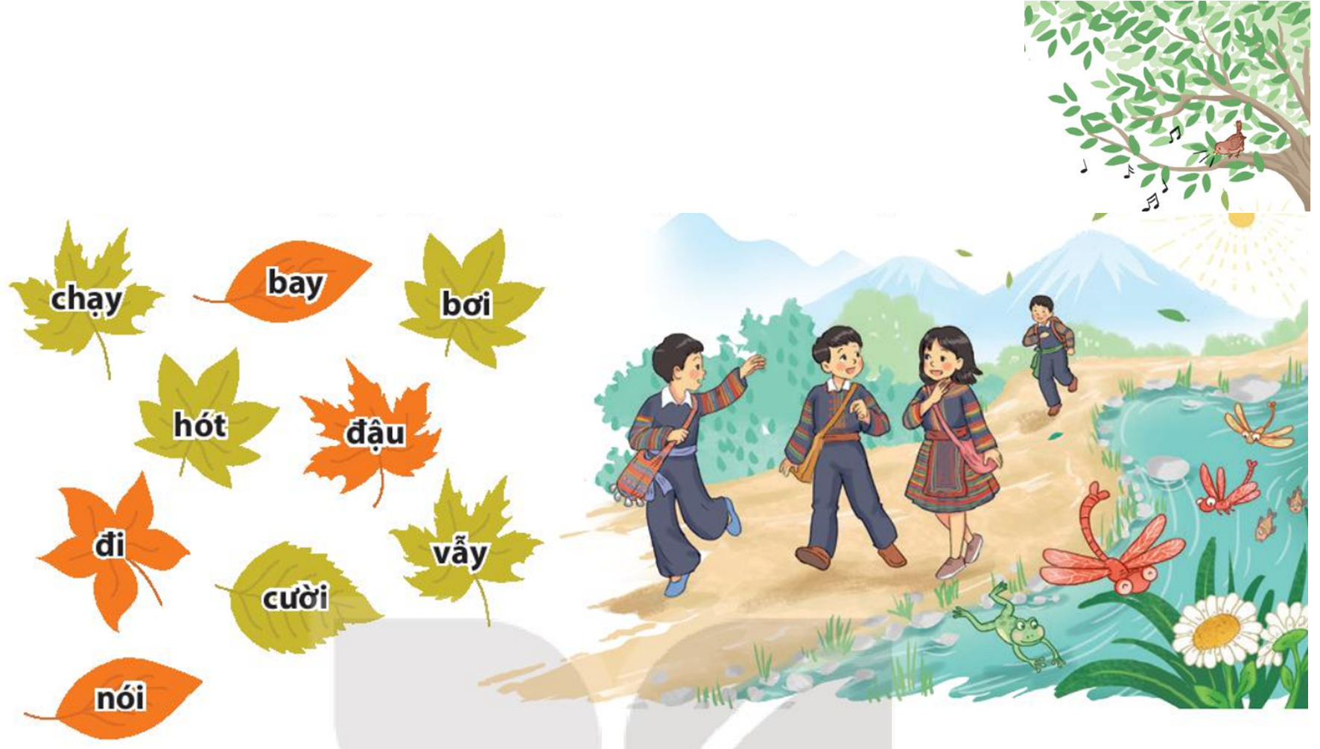
Nêu động từ chỉ hoạt động, trạng thái của người và vật trong tranh
Các bạn học sinh: đi học, gọi, hỏi, kể, yêu quý…
Các vật: rơi, chảy, nở

Slide 19



Mỗi bạn tìm động từ, đặt 1 -2 câu chứa động từ
THẢO LUẬN NHÓM BỐN
Thống nhất ý kiến trong nhóm.
Chia sẻ kết quả trước lớp.
Notes:
Hương Thảo – Zalo 0972.115.126 – Các nick khác đều là giả mạo, ăn cắp chất xám

Slide 20



Slide 21
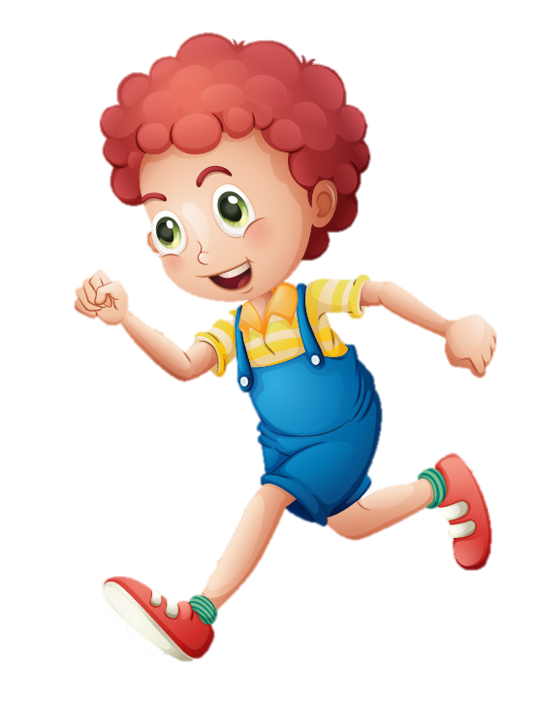

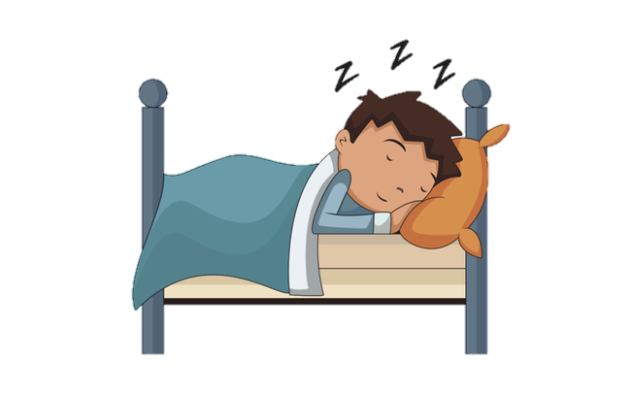

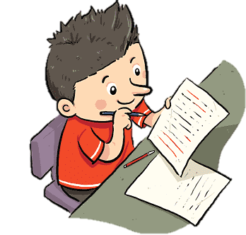


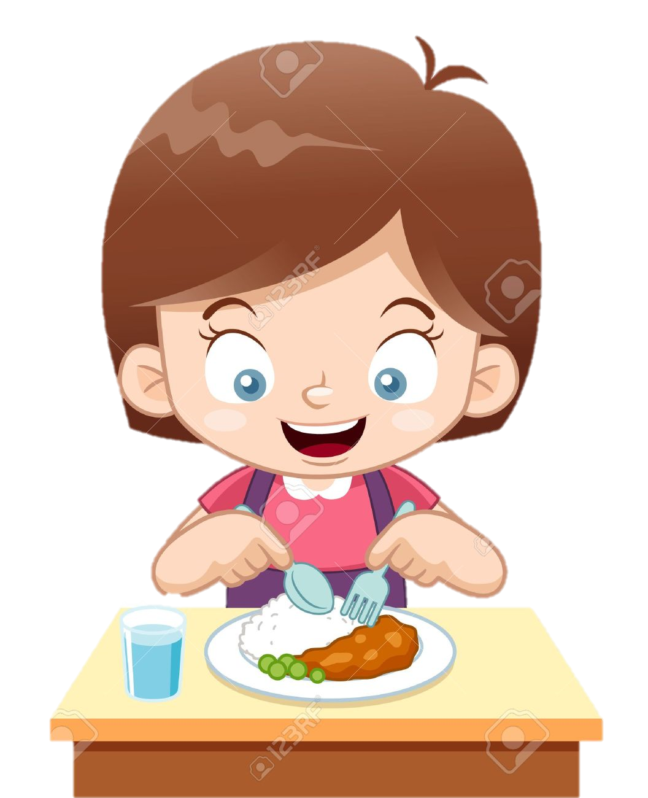


SƠ ĐỒ TƯ DUY
Động từ
chỉ hoạt động
Các từ:
- nhìn
- nghĩ
- thấy
- đổ (xuống)
- bay
Ví dụ:
Ăn, ngủ, chạy,…
Là những từ chỉ hoạt động, trạng thái của sự vật
Khái niệm
Phân loại
ĐỘNG TỪ
Động từ
chỉ trạng thái
Dấu hiệu
nhận biết
Đi với những từ: đang , đã, sẽ,…
Đặt câu
Em đang ăn cơm.
đang
Ví dụ:
Yêu, ghét, giận, vui,…
Ví dụ:
Em đang ăn cơm.
Em đã làm bài xong.

Slide 22





Slide 23
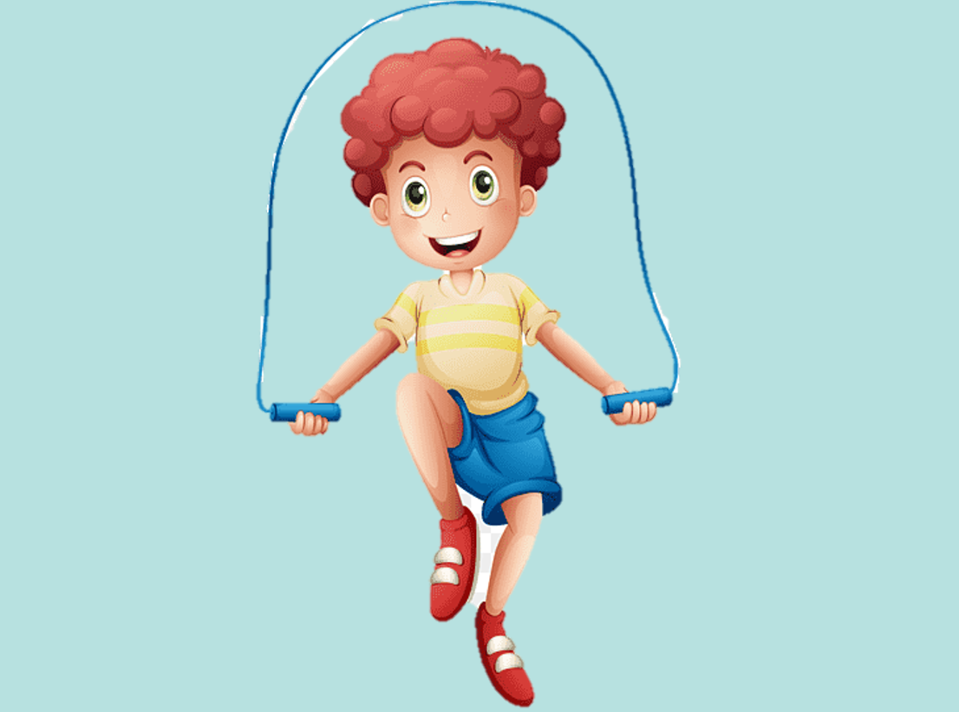
N H Ả Y

Slide 24
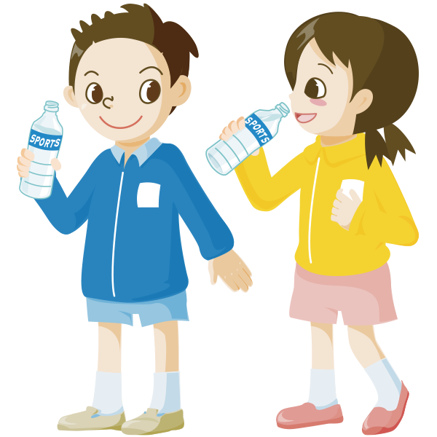
U
Ố
N
G

Slide 25

H Á T

Slide 26

B Ơ I

Slide 27


